Slide 1
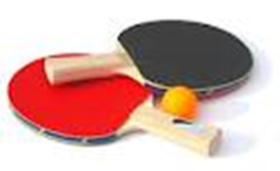
Описание игры

Slide 2
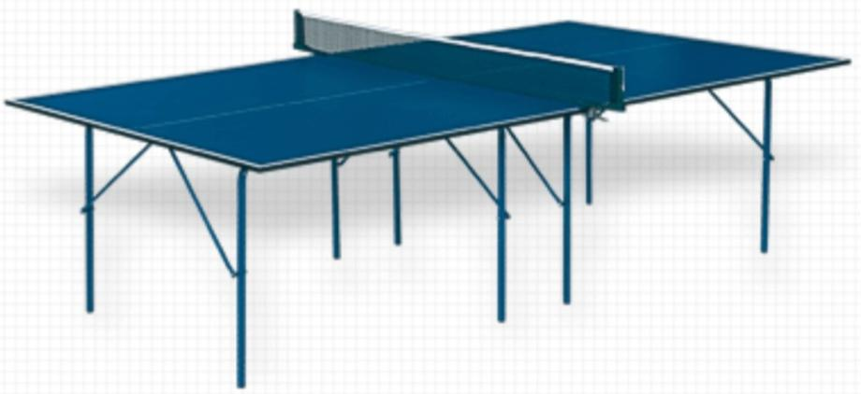
Теннисный стол — специальный стол, разделенный сеткой на две половины
152,5 см.
274 см.
15,2 см.
76 см.

Slide 3
Игровая поверхность стола должна быть матовой, однородной темной окраски, может быть из любого материала. Вдоль каждой кромки стола должна идти разметка — белая линия шириной 20 мм. При использовании стола для парной игры посредине стола наносится белая линия шириной 3 мм перпендикулярная сетке

Slide 4
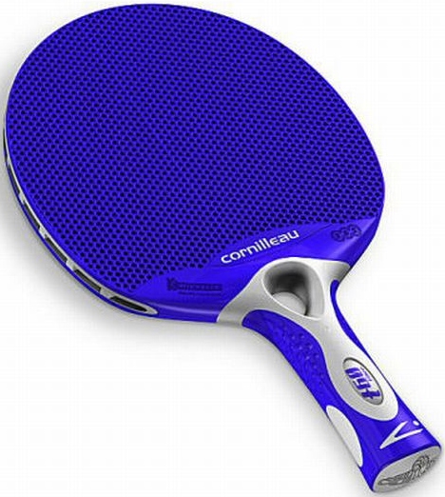
При игре используются ракетки, сделанные из дерева, покрытого одним или двумя слоями специальной резины с каждой стороны. У дорогих ракеток основание сделано из нескольких слоёв древесины различных пород и нескольких слоёв титана или карбона.
Профессиональные ракетки не продаются в готовом виде. В Китае даже резина (topsheet) и губки (sponge) продаются и собираются отдельно. Согласно правилам ITTF, основание ракетки должно хотя бы на 85% состоять из древесины

Slide 5
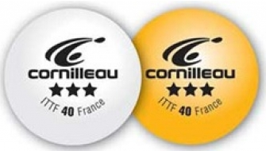
Мяч для настольного тенниса сделан из целлулоида. Размер мяча — 40 мм в диаметре, масса — 2,7 г. Мяч может быть белого или оранжевого цвета. С 2007 года другой цвет мячей на международных соревнованиях не используется

Slide 6
В 2012 году начались разработки новых мячей для настольного тенниса. По предварительным данным они будут 42 миллиметра диаметром, изменится материал (вместо целлулоида - пластик), мячи будет сложнее перекрутить в 2-3 раза. Нововведения появятся в 2014 году

Slide 7
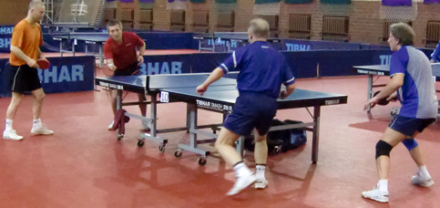
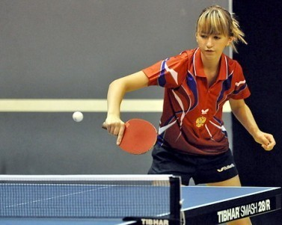
Соревнования проводятся одиночные - мужские и женские, и парные - мужские, женские и смешанные
В командных соревнованиях места определяются по результатам одиночных и парных встреч

Slide 8
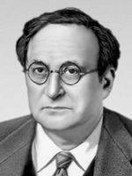
В 1973 Международных федерация Настольный теннис - ИТТФ (основателем и первым президентом которой был английский общественный деятель Айвор Монтегю) объединяла федерации 107 стран. В начале 70-х гг. в мире насчитывалось 22,5 млн. чел., занимающихся Н. т. (6-е место среди всех видов спорта)
Европейский союз Настольный теннис основан в 1957г., объединяет 30 стран (1973). В 1926-1973 проведено 32 чемпионата мира, в 1958-72 - 8 чемпионатов Европы

Slide 9
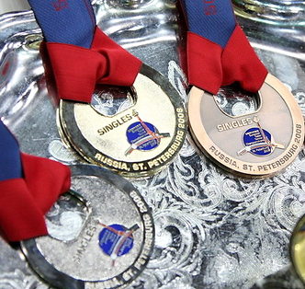
С 1957 чемпионаты мира проводятся в нечётные годы, а Европы - в чётные
На чемпионатах мира и Европы разыгрываются командные и личные первенства (2 командных и 5 личных - в одиночных и парных разрядах)

